Slide 1

SEM Görüntülerinin Yapay Zeka Metotları İle İncelenmesi
Ayşe DEMİRKAN
205415010
Nanobilim ve nanomühendislik tezli yükseklisans
Danışman:Doç.dr.İsmail topçu

Slide 2
Giriş
Teknoloji ile birlikte önem kazanan inovasyon günümüzde etkilerini göstermektedir.
Teknolojik gelişimeler Nanoteknoloji ve Nanobilimi önemli kılmaktadır.

Slide 3
Mühendislik problemlerinin nano teknoloji boyutunda değerlendirilmesi uygulamada son derece önemlidir.

Slide 4
Bu kavramlar Yapay Zekâ farkındalığını günden güne arttırmaktadır.

Slide 5
Bu durum özellikle nanomühendislik ve malzeme mühendisliği alanında hızlı gelişimlerin önünü açabilir.

Slide 6
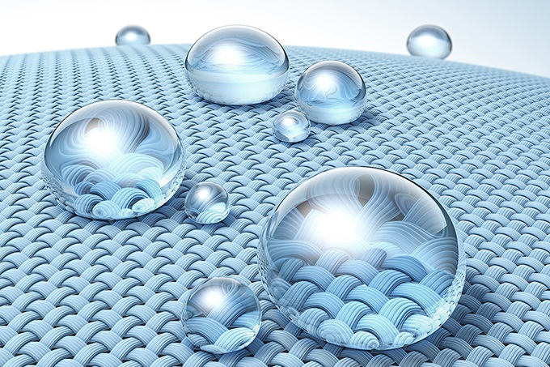
1.Nano teknoloji nedir?
ŞEKİL-1 NANO ÖLÇEK GÖSTERİMİ
*Nanopartiküller, nanoölçekte farklı özellikler gösterebilirler.
(https://ars.els-cdn.com/content/image/1-s2.0-S0039914018302054-fx1_lrg.jpg)

Slide 7
1.Nano teknoloji nedir?
Nano teknoloji işlevsel en küçük organizasyona sahip; nanometre ölçeğinde metrenin milyarda biri ve üzerinde olan değerdir.

Slide 8
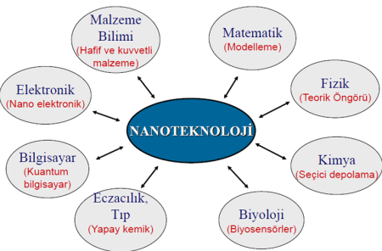
Şekil-2 NANOTEKNOLOJİ UYGULAMA ALANLARI
(https://ahmetakgonul.weebly.com/kullan305m-alanlar305.html)

Slide 9
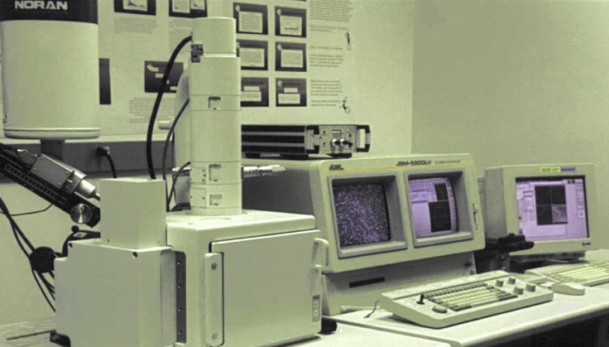
Taramalı Elektron Mikroskobu(SEM)
ŞEKİL-3 ELEKTRON MİKROSKOBU ÖRNEĞİ
(https://www.wired.co.uk/article/ibm-carbon-nanotube-breakthrough-processors-silicon)

Slide 10
SEM, malzemelerin yüzey alanlarında oluşan olayları incelemek için sıklıkla kullanılan çok yönlü bir materyaldir.

Slide 11

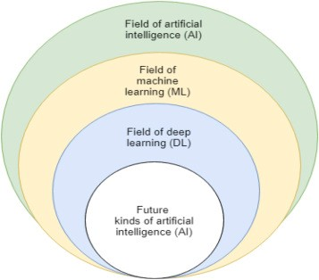
Yapay zekâ
Yapay zekâ , görevleri yerine getirmek için insan zekasını taklit eden ve topladıkları bilgilere göre yinelemeli olarak kendilerini iyileştirebilen sistemler veya makineler anlamına gelir.
Şekil-4 Yapay ZekÂ Geliştirme
(https://pubmed.ncbi.nlm.nih.gov/30519653/)

Slide 12
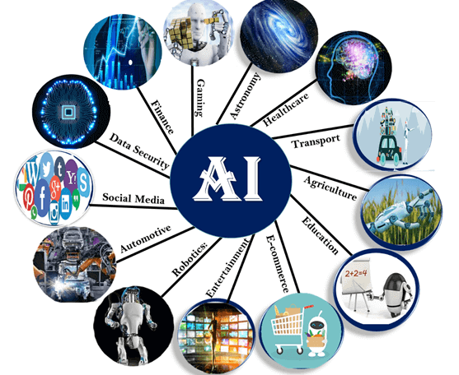
ŞEKİL-5 YAPAY ZEKA UYGULAMA ALANLARI
(https://www.javatpoint.com/application-of-ai)

Slide 13
MATERYAL VE YÖNTEM

Slide 14
a
b
c
d
e
f
g
h
ı
i
Şekil-6 deney çalışmada kullanılan sem görüntülerinin örnekleri
(a)Lifler, (b)Film Kaplı Yüzey, (c)Nanofiberler, (d)Biyolojik, (e)Desen Yüzeyi, (f)Gözenekli Sünger, (g)Toz, (h)Uçlar, (ı)Partikül, (i)Mems Cihazları ve Elektrotları
(https://www.nature.com/articles/s41598-017-13565-z)

Slide 15
CNN(Evrişimli sinir Ağları)
CNN, en yaygın olarak görüntü sınıflandırma ve tanıma için uygulanan derin sinir ağları alt kategorisidir.

Slide 16
Giriş ve çıkış arasında CNN mimarisini oluşturmak için genelde üç tip katman kullanılır.

Slide 17
Bu katmanlar;
evrişim katmanı,
havuz katmanı,
tam bağlantılı katmanlardır.

Slide 18
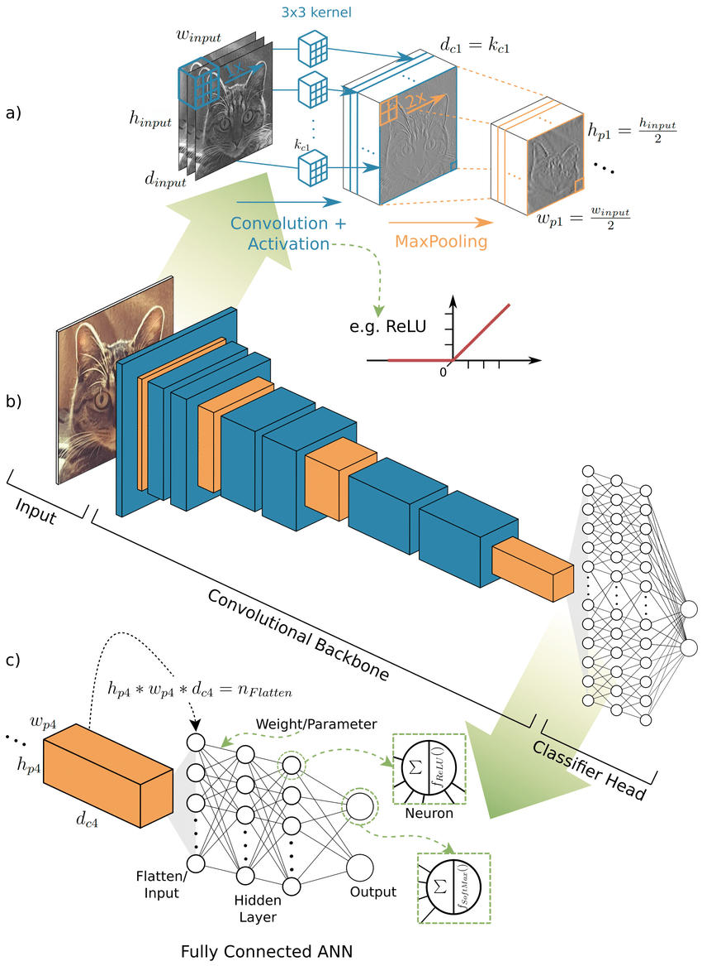
Evrişimsel Sinir Ağının(CNN) Şematik Gösterimi
ŞEKİL-7 YAPAY SİNİR AĞI VE EVRİŞİMSEL SİNİR AĞININ(CNN) ŞEMATİK GÖSTERİM
(https://insightsimaging.springeropen.com/articles/10.1007/s13244-018-0639-9)

Slide 19
CNN(Evrişimli sinir Ağları)
Deneysel çalışmanın kodlama aşamasında,
Derin öğrenme alt kategorisinde görüntü sınıflandırmak için CNN metodojisi kullanılarak eğitim gerçekleştirildi.

Slide 20
CNN(Evrişimli sinir Ağları)
Deney sırasında kullanılan yöntem;
‘’RELU-softmax’’ aktivasyon fonksiyonudur.
RMSprop ve Adam = 0.000001 olarak iki farklı hız döngüsünde python kodları oluşturuldu.
Epoch parametreleri ‘’25’’ ve ‘’100’’ olarak ayarlandı.

Slide 21
Verilerİn eğitimi CNN’de sınıflandırma yöntemiyle gerçekleştirildi.

Slide 22
Matplotlib’de elde edilen grafiksel verilerden elde edildi.

Slide 23
BULGULAR

Slide 24
Değer sonuçları karşılaştırılmalı olarak aşağıdaki tabloda değerlendirilmektedir.

Slide 25
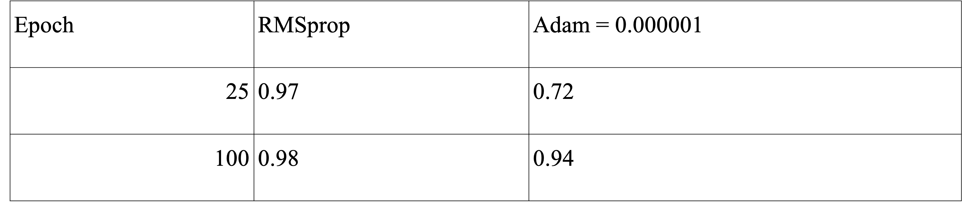
Deneysel sonuçlar, 4 kategorideki en yüksek Model doğruluk oranı ile oluşturuldu. Eğitim başarı yüzdesi CNN sınıflandırma tekniğinde yapılan eğitim değerleri ile kıyaslandı. Tablo-1 deneysel çalışmada elde edilen sonuçlar

Slide 26
Tartışma, Sonuç ve Öneriler

Slide 27
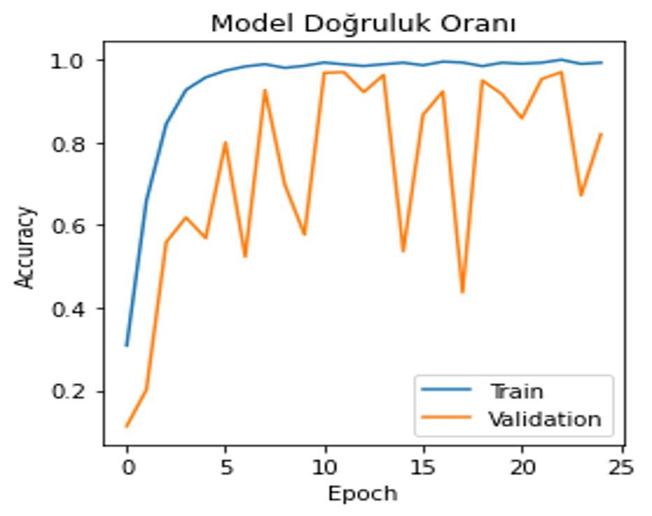
RMSprop’ta 25 epoch ile gerçekleşen eğitim sonrasında oluşan model doğruluğu için grafik sonuç değeri ve görseli aşağıda yer almaktadır: 0.97
Şekil-8 rmsprop 25 epoch ile oluşan matplotlib grafik çıktısı

Slide 28
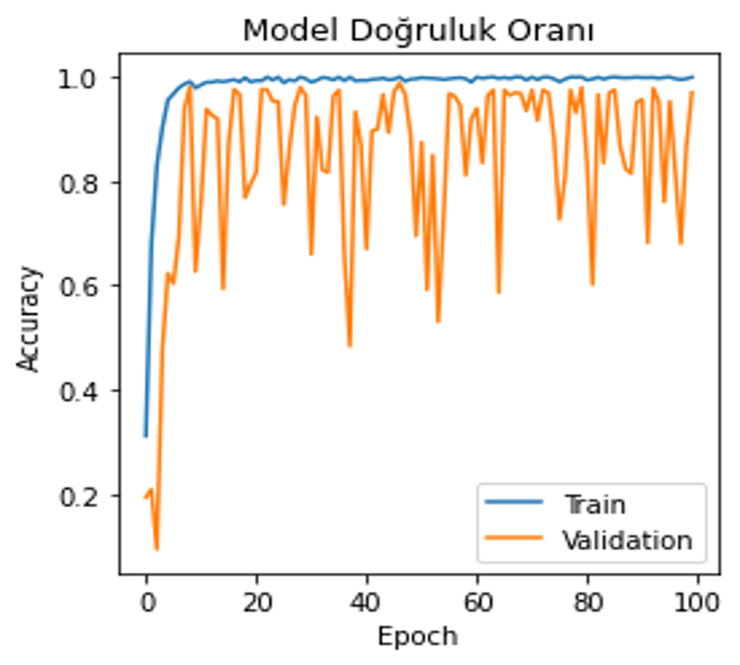
RMSprop 100 epoch ile gerçekleşen eğitim sonrasında oluşan model doğruluğu için grafik sonuç değeri ve görseli aşağıda yer almaktadır: 0.98
Şekil-9 rmsprop 100 epoch ile oluşan matplotlib grafik çıktısı

Slide 29
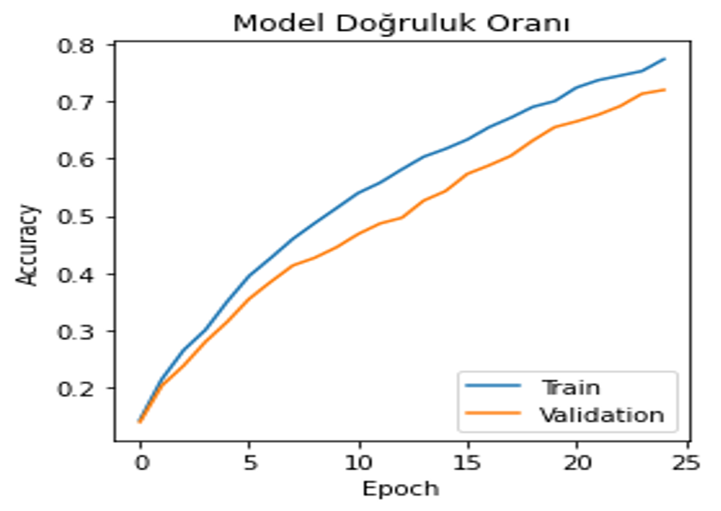
Adam = 0.000001 ile 25 epochta gerçekleşen eğitim sonrasında oluşan model doğruluğu için grafik sonuç değeri ve görseli aşağıda yer almaktadır: 0.72
Şekil-10 adam=0.000001 25 epoch ile oluşan matplotlib grafik çıktısı

Slide 30
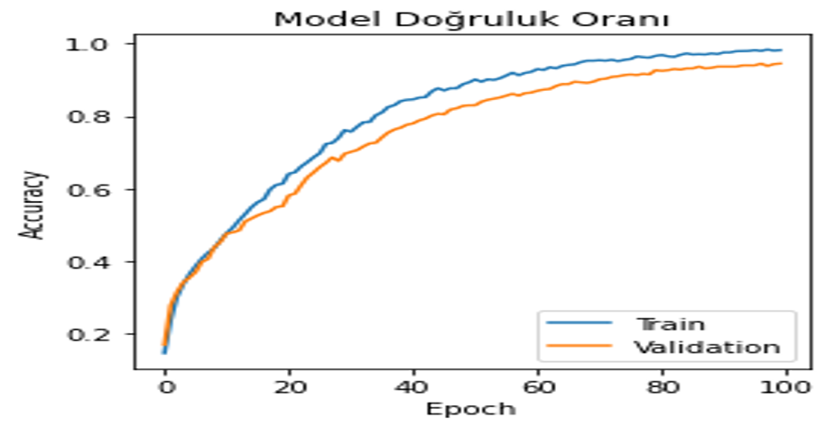
Adam = 0.000001 ile 100 epoch’ta gerçekleşen eğitim sonrasında oluşan model doğruluğu için grafik sonuç değeri ve görseli aşağıda yer almaktadır: 0.94
Şekil-11 adam=0.000001 100 epoch ile oluşan matplotlib grafik çıktısı

Slide 31
Elde edilen sonuç tablosundaki tüm ‘’ Model doğruluk oranları ’’ incelendi.
CNN ile model eğitiminde sınıflandırma değer sonucunun yüzdelik olarak değerlendirildi.

Slide 32
En iyi değerin RELU-softmax aktivasyon fonksiyonu ile gerçekleştiği gözlemlendi.
(Deneysel çalışmada Sigmoid, tanh ve softplus fonksiyonları ile denemeler yapıldı.
Bu fonksiyonların sonuç değerleri, cnn sınıflandırma eğitimine uygun olmadığı için deneysel sonuçlarda yer verilmedi.)

Slide 33
Neden relu - softmax
Relu’da:
Hesaplama yükü sigmoid ve hiperbolik tanjant fonksiyonlarına göre azdır.
Ayrıca derin öğrenme tekniklerinde çok katmanlı ağlarda daha çok tercih edilmesini sağlar.

Slide 34
Neden relu - softmax
Softmax:
Derin öğrenme de cnn’de sınıflandırma eğitimi yapılırken,
ikiden fazla sınıflama gereken durumlarda kullanılır.

Slide 35
Neden relu - softmax
Softmax:
özellikle çıkış katmanında kullanımı,
olasılıksal yorumların gerçekleşmesini avantaj haline dönüştürür.

Slide 36
Süreçte kullanılan RMSprop ile epoch değeri olarak 100 olmasının mümkün olduğu durumda, Yapay zekâ görüntü eğitiminin en iyi sonuç çıkarımı yapıldı.

Slide 37
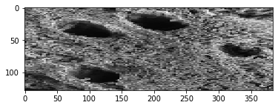
Aşağıda ayrıca en iyi SEM görüntüsü de elde edilmektedir.
ŞEKİL-12 AI TEKNİĞİ İLE YAPILAN SINIFLANDIRMADA OLUŞAN SEM(LİF) GÖRÜNTÜ ÇIKTISI

Slide 38
Tabi ki buradaki değerler model veri setinde eğitilen verilere ve parametrelere göre değişiklik göstermektedir.

Slide 39
SEM görüntülerinin tek tek incelenmesi için farklı fonksiyonlar işe koşulabilir.

Slide 40
Derin öğrenmede görüntü sayısı arttırılarak, daha iyi ve gerçekçi sonuçların oluşturulabileceği, yapılacak ileriki çalışmalarla anahtar niteliği taşımaktadır.

Slide 41
Çalışma kapsamında yapılan sunumlar ve makAleler
1. ISASWINTER-2022(DECEMBER 8-10,2022)
https://www.isassymposium.org/?go=isaswinter2022
BOOKS PAPER PAGE:Analysis of SEM Images with Artificial Intelligence Methods /SEM Görüntülerinin Yapay Zekâ Metotları ile Analizi.............................................................................................. 14
2. ICSAR(DECEMBER 10-13,2022)
https://www.icsarconf.com/
BOOKS PAPER PAGE:SEM Image Classification with CNN from Deep Learning Methods……………………………………………….…………1278
3. EURASİANSCİENTECH(DECEMBER 14-16,2022)
https://www.eurasianscientech.org/
BOOKS PAPER PAGE: SEM Image Classification with Machine Learning ……………………………………………….…………809
4. BILMES(DECEMBER 16-18,2022)
https://bilmescongress.com/
BOOKS PAPER PAGE:
CLASSIFYING SEM IMAGES WITH CNN METHODOLOGY ………………………………………………….5
EDUCATION OF SEM IMAGES WITH MACHINE LEARNING METHODOLOGY …………………………..6
TRAINING SEM IMAGES USING NANOTECHNOLOGY AND ARTIFICIAL INTELLIGENCE TECHNIQUES …………7
5. EDOJAT (DERGİPARK)
1219252-"Analysis of SEM Images with Artificial Intelligence Methods"

Slide 42
Kaynakça
[1] R. Saini, S. Saini, and S. Sharma, ‘’Nanotechnology: the future medicine’’, Journal of cutaneous and aesthetic surgery, vol.3, no.1, pp.32–33, 2010.
(https://doi.org/10.4103/0974-2077.63301)
[2] A. J. Heinrich, W. D. Oliver, L. M. K. Vandersypen,etal., ‘’Quantum-coherent nanoscience’’, Nat.Nanotechnol. no.16, pp.1318–1329, 2021.
(https://doi.org/10.1038/s41565-021-00994-1)
[3] T.J. Booth, M.A.B. Baker, ‘’Chapter 32 - Nanotechnology: Building and Observing at the Nanometer Scale’’, Pharmacognosy,Academic Press, pp.633-643, 2017.
(https://doi.org/10.1016/B978-0-12-802104-0.00032-9)
[4] G. Caruso, L. Merlo, M. Caffo, ’’6 – Conclusions’’, Editor(s): G. Caruso, L. Merlo, M. Caffo, Innovative Brain Tumor Therapy, Woodhead Publishing, pp.167-173, ISBN 9781907568596, 2014.
(https://doi.org/10.1533/9781908818744.167)
[5] J. Devreese, ‘’Importance of Nanosensors: Feynman's Vision and the Birth of Nanotechnology’’, MRS Bulletin, v.32(9), pp.718-725, 2007.
(https://doi.org/10.1557/mrs2007.147)

Slide 43
Kaynakça
[6] McCarthy J.,’’ What is artificial intelligence’’, Computer Science Department, Stanford University. Available from: http://www-formal.stanford.edu/jmc/whatisai.pdf [7] https://ars.els-cdn.com/content/image/1-s2.0-S0039914018302054-fx1_lrg.jpg
[8] J. Raitoharju, ‘’Chapter 3 - Convolutional neural networks’’, Editor(s): Al. Iosifidis, A. Tefas, Deep Learning for Robot Perception and Cognition,Academic Press, pp. 35-69, ISBN 9780323857871, 2022, https://doi.org/10.1016/B978-0-32-385787-1.00008-7.
(https://www.sciencedirect.com/science/article/pii/B9780323857871000087)
[9] K.C. Santosh, N. Das, S. Ghosh, ‘’Chapter 2 - Deep learning: a review’’, Editor(s): K.C. Santosh, N. Das, S. Ghosh, In Primers in Biomedical Imaging Devices and Systems, Deep Learning Models for Medical Imaging,Academic Press, pp. 29-63, ISBN 9780128235041, 2022,https://doi.org/10.1016/B978-0-12-823504-1.00012-X.
(https://www.sciencedirect.com/science/article/pii/B978012823504100012X)
[10] Y. Zheng, et al. “Transfer of Learning in the Convolutional Neural Networks on Classifying Geometric Shapes Based on Local or Global Invariants.” Frontiers in computational neuroscience, v.15, pp.63714, 19 Feb. 2021, doi:10.3389/fncom.2021.637144

Slide 44
Deneysel kısmında desteklerinden ötürü Northwestern UniversıtY’den Sayın Prof.Dr. Ulaş BAĞCI’ya teşekkür ediyorum.

Slide 45
Beni dinlediğiniz için teşekkür ederim.

